Slide 1
강의 내용 #82부터
메뉴 만들기
툴바
툴팁
다이얼로그 만들기
팝업 다이얼로그
파일 다이얼로그
컬러 다이얼로그
탭팬
Notes:
- skip: 오디오 스킵

Slide 2
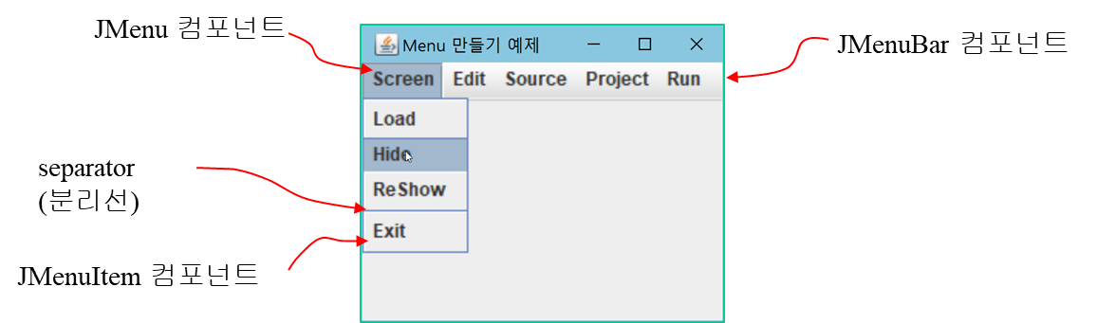
메뉴 구성(1/2)
Notes:
- 9장의 스윙 프레임의 기본 구성 참조: Frame, 메뉴바, 컨텐트 팬

Slide 3
메뉴 구성(2/2)
JMenuBar
메뉴바의 기능을 하는 컴포넌트로, 이곳에 JMenu 컴포넌트를 달수 있음
JMenu
Screen, Edit 등 하나의 메뉴 기능을 하는 컴포넌트
JMenuItem
Screen 메뉴 내에 Load 등 메뉴 아이템 컴포넌트
분리선
메뉴 아이템 사이의 분리선

Slide 4
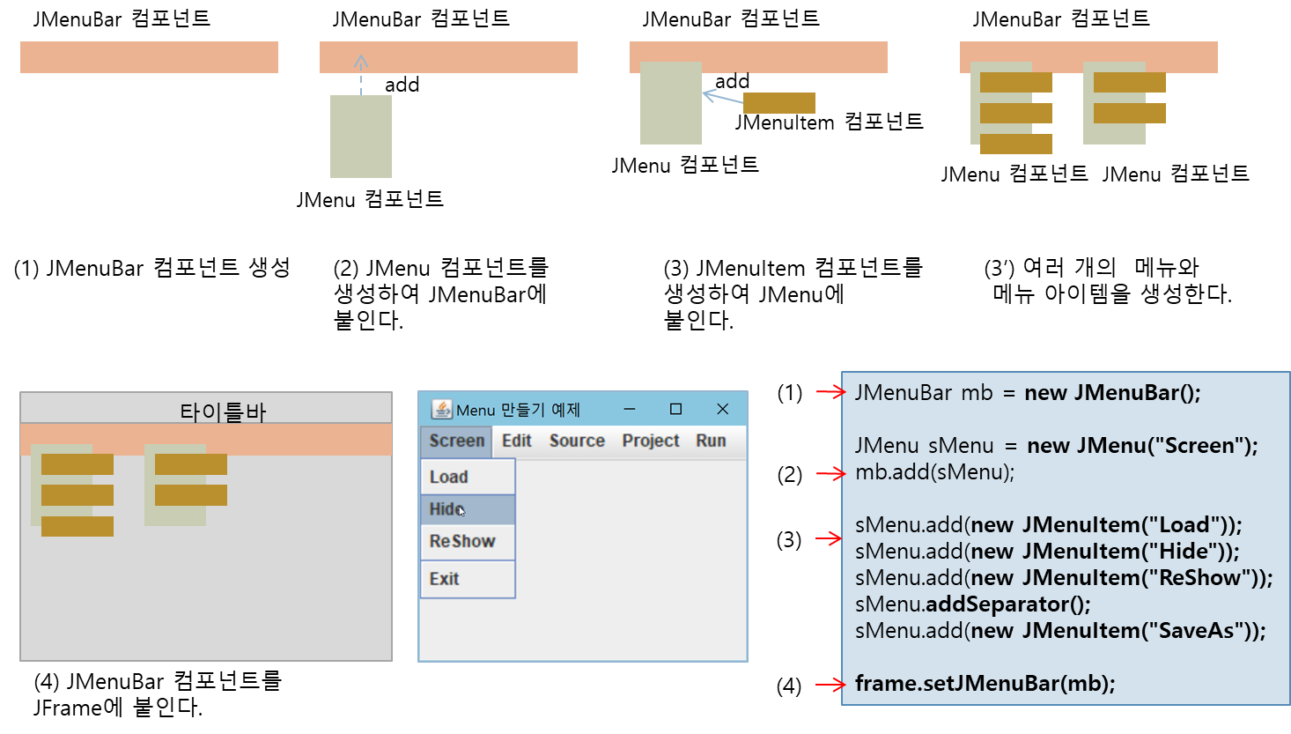
메뉴 만드는 과정(1/3)

Slide 5
메뉴 만드는 과정(2/3)

Slide 6
메뉴 만드는 과정(3/3)

Slide 7
메뉴 만드는 과정 : 샘플 코드
Exit"));
Notes:
addSeperator(), setJMenuBar()

Slide 8
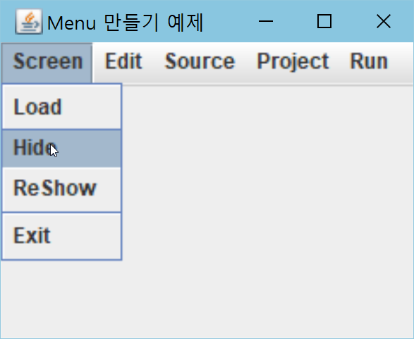
예제 14-1 : 메뉴 만들기(1/3)
그림과 같이 Screen, Edit, Source, Project, Run의 5개 메뉴를 가지며, Screen 메뉴에만 4개의 메뉴아이템과 하나의 분리선(separator)을 가지도록 프로그램을 작성하라.
Notes:
- Exit과 ReShow사이 Seperator

Slide 9
예제 14-1 : 메뉴 만들기(2/3)
import javax.swing.*;
public class MenuEx extends JFrame {
public MenuEx() {
setTitle("Menu 만들기 예제");
createMenu(); // 메뉴 생성, 프레임에 삽입
setSize(250,200);
setVisible(true);
}
private void createMenu() {
JMenuBar mb = new JMenuBar();
JMenu screenMenu = new JMenu("Screen");
screenMenu.add(new JMenuItem("Load"));
screenMenu.add(new JMenuItem("Hide"));
screenMenu.add(new JMenuItem("ReShow"));
screenMenu.addSeparator(); // 분리선 삽입
screenMenu.add(new JMenuItem("Exit"));

Slide 10
예제 14-1 : 메뉴 만들기(3/3)
mb.add(screenMenu);
mb.add(new JMenu("Edit"));
mb.add(new JMenu("Source"));
mb.add(new JMenu("Project"));
mb.add(new JMenu("Run"));
setJMenuBar(mb);
}
public static void main(String [] args) {
new MenuEx();
}
}
Notes:
- this.setJMenuBar(mb)

Slide 11
메뉴 아이템의 Action 이벤트 처리(1/2)
사용자가 메뉴 아이템을 선택하면 Action 이벤트가 발생함
Cf) Action 이벤트의 발생: 버튼 클릭 시, 택스트 필드에서 <Enter> 키 입력 시, 콤보박스의 아이템 선택 시 등
Action 이벤트와 연관된 인터페이스는 ActionListener임을 상기
즉 메뉴 아이템이 선택될 때 발생하는 Action 이벤트를 처리하려면 Action 이벤트 리스너를 설정해야 함

Slide 12
메뉴 아이템의 Action 이벤트 처리(2/2)
샘플 코드: 메뉴 아이템에 ActionListener 설정
JMenuItem item = new JMenuItem("Load");
item.addActionListener(new MenuActionListener()); // 메뉴아이템에 Action 리스너 등록
screenMenu.add(item);
...
class MenuActionListener implements ActionListener {
public void actionPerformed(ActionEvent e) {
// 사용자가 Load 메뉴아이템을 선택하는 경우 처리할 작업 구현
}
}

Slide 13
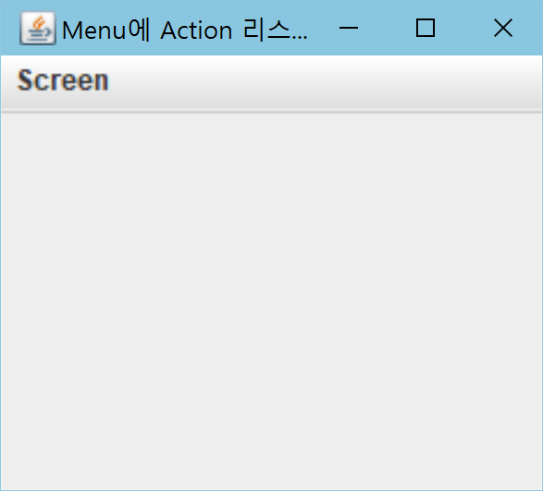
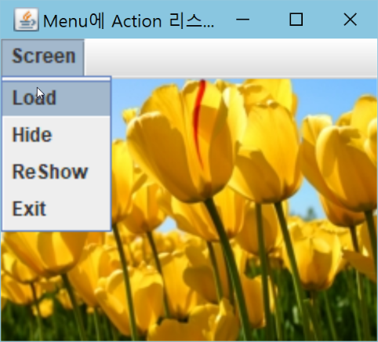
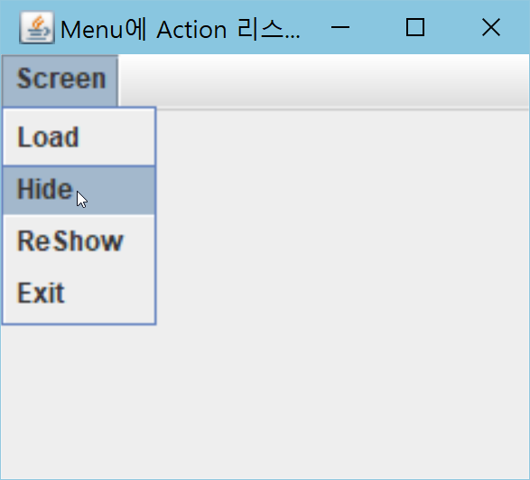
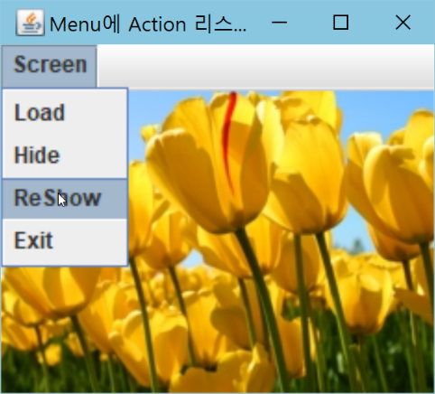
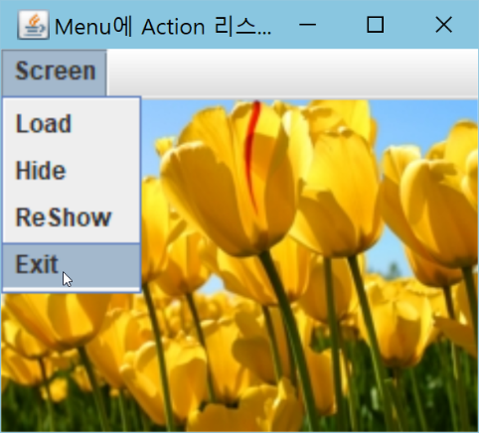
예제 14-2 : 메뉴아이템 선택 시 Action 리스너 활용(1/5)
초기상태
Load 메뉴아이템 선택하면
레이블을 이용하여 이미지 출력
Hide 메뉴아이템 선택으로
이미지를 보이지 않게 함
ReShow 메뉴아이템 선택으로
숨겨진 이미지가 다시 보이게 함
Exit 메뉴아이템 선택하면
프로그램 종료

Slide 14
예제 14-2 : 메뉴아이템 선택 시 Action 리스너 활용(2/5)
import javax.swing.*;
import java.awt.event.*;
import java.awt.*;
public class MenuActionEventEx extends JFrame {
private JLabel imgLabel = new JLabel();
public MenuActionEventEx() {
setTitle("Menu에 Action 리스너 만들기 예제");
createMenu();
getContentPane().add(imgLabel, BorderLayout.CENTER);
setSize(250,220);
setVisible(true);
}
Notes:
- Container의 add(Component, int)

Slide 15
예제 14-2 : 메뉴아이템 선택 시 Action 리스너 활용(3/5)
private void createMenu() {
JMenuBar mb = new JMenuBar();
JMenuItem [] menuItem = new JMenuItem [4];
String[] itemTitle = {"Load", "Hide", "ReShow", "Exit"};
JMenu screenMenu = new JMenu("Screen");
// 4개의 메뉴아이템을 Screen 메뉴에 삽입한다.
MenuActionListener listener = new MenuActionListener();
for(int i=0; i<menuItem.length; i++) {
menuItem[i] = new JMenuItem(itemTitle[i]);
menuItem[i].addActionListener(listener);
screenMenu.add(menuItem[i]);
}
mb.add(screenMenu);
setJMenuBar(mb);
}

Slide 16
예제 14-2 : 메뉴아이템 선택 시 Action 리스너 활용(4/5)
class MenuActionListener implements ActionListener {
public void actionPerformed(ActionEvent e) {
String cmd = e.getActionCommand(); // command를 식별하는 문자열 반환
switch(cmd) { // 메뉴 아이템의 종류 구분
case "Load" :
if(imgLabel.getIcon() != null)
return; // 이미 로딩되었으면 리턴
imgLabel.setIcon(new ImageIcon("images/img.jpg"));
break;
case "Hide" :
imgLabel.setVisible(false);
break;
case "ReShow" :
imgLabel.setVisible(true);
break;
case "Exit" :
System.exit(0);
break;
}
}
}
Notes:
imgLabel: getIcon(), setIcon()

Slide 17
예제 14-2 : 메뉴아이템 선택 시 Action 리스너 활용(5/5)
public static void main(String [] args) {
new MenuActionEventEx();
}
}

Slide 18
강의 내용
메뉴 만들기
툴바
툴팁
다이얼로그 만들기
팝업 다이얼로그
파일 다이얼로그
컬러 다이얼로그
탭팬

Slide 19
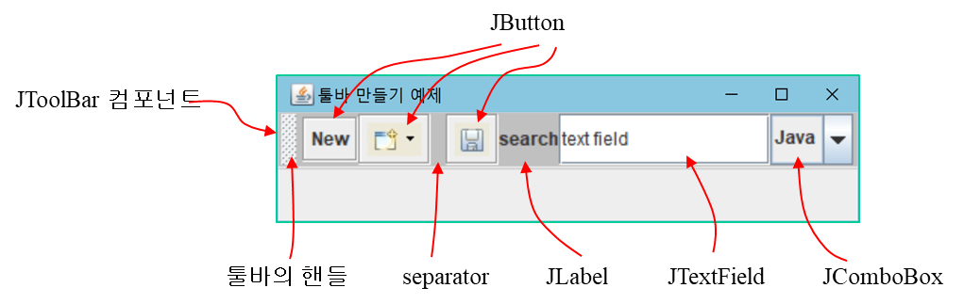
JToolBar(1/2)
Notes:
- North 경우, 메뉴 바로 밑에 위치

Slide 20
JToolBar(2/2)
툴바를 구현한 컴포넌트
여러 컴포넌트를 담을 수 있는 컨테이너
스윙 컴포넌트를 부착하여 아이콘 형태의 메뉴를 제공
툴바의 모양은 한 행 혹은 한 열로만 표현 가능

Slide 21
툴바가 부착되는 위치
툴바는 BorderLayout 배치 관리자를 가진 컨테이너에만 부착 가능함
상(NORTH), 하(SOUTH), 좌(WEST), 우(EAST) 측의 모서리 중 하나
사용자가 드래그로 부착 위치를 바꿀 수 있음
그러나 드래그에 의한 이동을 불가능하게 제어할 수 있음
사용자의 드래그로 컨테이너와 떨어져서 독립적인 다이얼로그 형태로 존재할 수도 있음

Slide 22
툴바 만드는 과정
1. JToolBar 객체 생성
2. 메뉴로 사용할 컴포넌트를 툴바에 삽입
3. 툴바를 컨테이너에 삽입
BorderLayout 배치 관리자가 설정된 컨테이너에만 부착 가능
JToolBar toolBar = new JToolBar("Kitae Menu");
toolBar.add(new JButton("New")); // 버튼 삽입
toolBar.addSeparator(); // 분리 공간 삽입
toolBar.add(new JTextField("text field")); // 텍스트필드 삽입
// 컨테이너의 NORTH에 툴바를 삽입한다.
container.add(toolBar, BorderLayout.NORTH);

Slide 23
툴바와 관련 주요 메소드
툴바 생성자
JToolBar()
JToolBar(String title)
title 문자열
툴바가 윈도우에서 떨어져 나와 독립적으로 존재할 때 사용할 툴바의 타이틀
툴바의 드래그 조정하기
JToolBar의 setFloatable(boolean b)
b가 true이면 툴바가 드래그로 이동 가능하고, false이면 툴바의 핸들이 없어져 드래그 불가
툴바에 separator 삽입하기
JToolBar의 addSeparator()

Slide 24
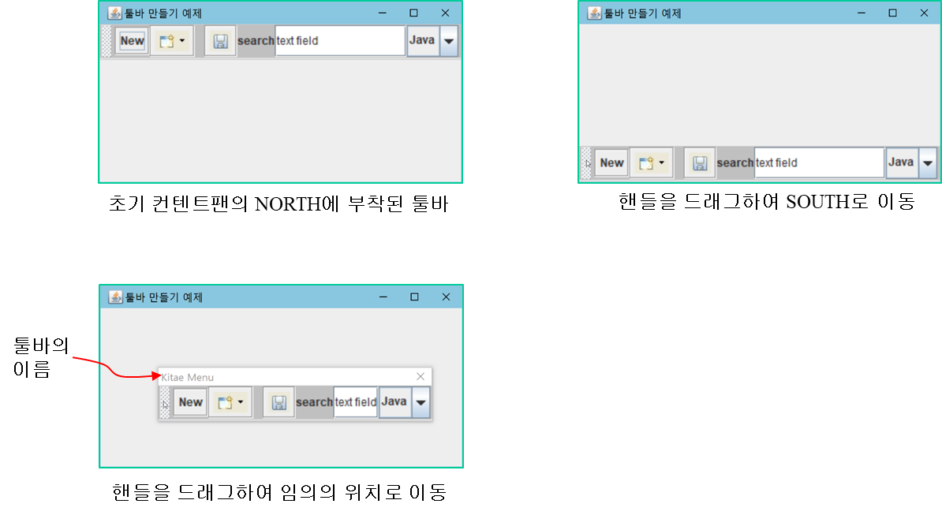
예제 14-3 : 툴바 만들기(1/4)
Notes:
- 툴바가 컨테이너에서 떨어져 나와 임의의 위치에 독립적으로 존재 가능

Slide 25
예제 14-3 : 툴바 만들기(2/4)
import javax.swing.*;
import java.awt.*;
public class ToolBarEx extends JFrame {
private Container contentPane;
public ToolBarEx() {
setTitle("툴바 만들기 예제");
setDefaultCloseOperation(JFrame.EXIT_ON_CLOSE);
contentPane = getContentPane();
createToolBar();
setSize(400,200);
setVisible(true);
}

Slide 26
예제 14-3 : 툴바 만들기(3/4)
private void createToolBar() {
JToolBar toolBar = new JToolBar("Kitae Menu");
bar.setBackground(Color.LIGHT_GRAY);
toolBar.add(new JButton("New"));
toolBar.add(new JButton(new ImageIcon("images/open.jpg")));
toolBar.addSeparator();
toolBar.add(new JButton(new ImageIcon("images/save.jpg")));
toolBar.add(new JLabel("search"));
toolBar.add(new JTextField("text field"));
JComboBox combo = new JComboBox();
combo.addItem("Java");
combo.addItem("C#");
combo.addItem("C");
combo.addItem("C++");
toolbar.add(combo);
contentPane.add(toolBar, BorderLayout.NORTH);
}

Slide 27
예제 14-3 : 툴바 만들기(4/4)
public static void main(String [] args) {
new ToolBarEx();
}
}

Slide 28
강의 내용
메뉴 만들기
툴바
툴팁
다이얼로그 만들기
팝업 다이얼로그
파일 다이얼로그
컬러 다이얼로그
탭팬

Slide 29
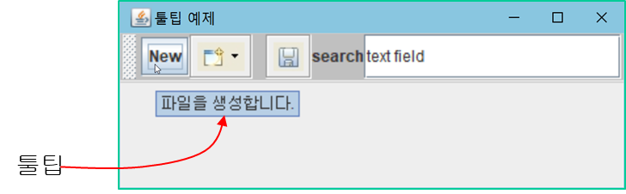
툴팁(1/2)
스윙 컴포넌트를 설명하는 팁 문구
팁 문구는 문자열만 가능
컴포넌트 위에 마우스를 올리면 잠깐 나타났다가 사라짐

Slide 30
툴팁(2/2)
툴팁 생성 및 다는 방법들
JToolTip 클래스 이용
복잡하여 잘 사용하지 않음
JComponent의 setToolTipText() 메소드 이용
// 버튼에 툴팁을 다는 예
JButton b = new JButton("open");
b.setToolTipText("클릭하면 파일을 엽니다");

Slide 31
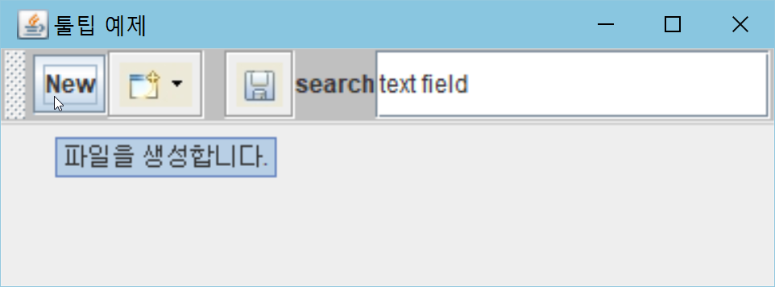
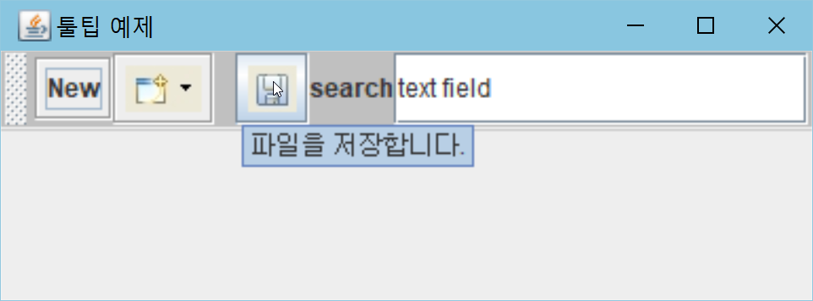
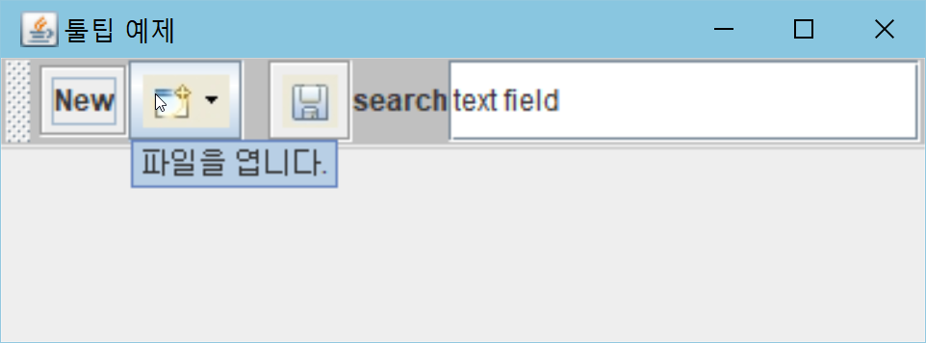
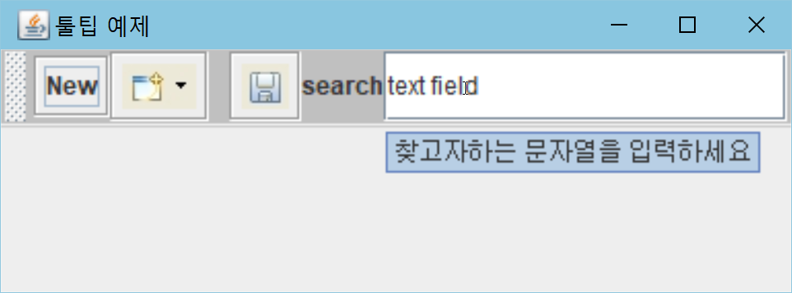
예제 14-4 : 툴팁 달기(1/4)

Slide 32
예제 14-4 : 툴팁 달기(2/4)
import javax.swing.*;
import java.awt.*;
public class ToolTipEx extends JFrame {
private Container contentPane;
public ToolTipEx() {
setTitle("툴팁 예제");
setDefaultCloseOperation(JFrame.EXIT_ON_CLOSE);
contentPane = getContentPane();
createToolBar();
setSize(400,150);
setVisible(true);
}

Slide 33
예제 14-4 : 툴팁 달기(3/4)
private void createToolBar() {
JToolBar bar = new JToolBar("Kitae Menu");
bar.setBackground(Color.LIGHT_GRAY);
JButton newBtn = new JButton("New");
newBtn.setToolTipText("파일을 생성합니다.");
bar.add(newBtn);
JButton openBtn = new JButton(new ImageIcon("images/open.jpg"));
openBtn.setToolTipText("파일을 엽니다.");
bar.add(openBtn);
bar.addSeparator();
JButton saveBtn = new JButton(new ImageIcon("images/save.jpg"));
saveBtn.setToolTipText("파일을 저장합니다.");
bar.add(saveBtn);
bar.add(new JLabel("search"));
JTextField tf = new JTextField("text field");
tf.setToolTipText("찾고자하는 문자열을 입력하세요");
bar.add(tf);
contentPane.add(bar, BorderLayout.NORTH);
}

Slide 34
예제 14-4 : 툴팁 달기(4/4)
public static void main(String [] args) {
new ToolTipEx();
}
}

Slide 35
ToolTipManager
툴팁의 기능을 제어하는 역할
툴팁 제어는 모든 툴팁에 일괄 적용됨
ToolTipManager 객체 얻기
다음 static 메소드를 이용함
툴팁 제어는 공유되는 하나의 ToolTipManager 객체를 이용하여 이루어짐
즉 ToolTipManager 객체는 하나만 있어도 되는 객체임
생성자를 이용하여 객체를 만들 수 없음에 주의
ToolTipManager m = ToolTipManager.sharedInstance();
Notes:
- ToolTipManager는 singleton임

Slide 36
툴팁의 제어
툴팁 활성화 /비활성화
툴팁이 나타나는 최초 지연 시간 제어
툴팁이 켜져 있는 지속 시간 제어
m.setEnabled(false); // 툴팁이 보이지 않게 함
m.setInitialDelay(1000) // 마우스가 올라온 후 1000 ms 후에 툴팁 출력
m.setDismissDelay(1000) // 툴팁이 켜져 있는 지속 시간을 1000ms로 설정

Slide 37
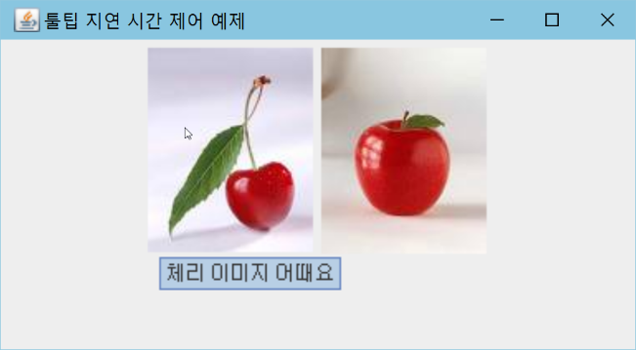
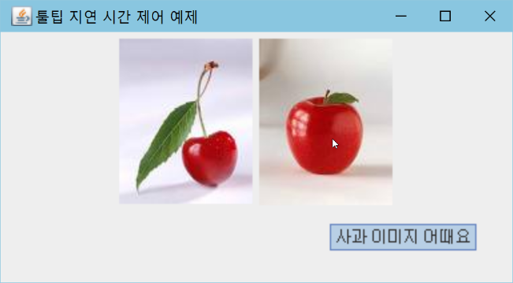
예제 14-5 : 툴팁 시간 제어(1/3)
JLabel 컴포넌트에 마우스를 올리자마자 툴팁이 나타나게 하고, 툴팁은 10초간 지속되게 하라.

Slide 38
예제 14-5 : 툴팁 시간 제어(2/3)
import javax.swing.*;
import java.awt.*;
public class ToolTipDelayEx extends JFrame {
public ToolTipDelayEx() {
setTitle("툴팁 지연 시간 제어 예제");
setDefaultCloseOperation(JFrame.EXIT_ON_CLOSE);
Container c = getContentPane();
c.setLayout(new FlowLayout());
JLabel cherryLabel = new JLabel(new
ImageIcon("images/cherry.jpg"));
cherryLabel.setToolTipText("체리 이미지 어때요");
JLabel appleLabel = new JLabel(new ImageIcon("images/apple.jpg"));
appleLabel.setToolTipText("사과 이미지 어때요");
c.add(cherryLabel);
c.add(appleLabel);

Slide 39
예제 14-5 : 툴팁 시간 제어(3/3)
ToolTipManager m = ToolTipManager.sharedInstance();
m.setInitialDelay(0);
m.setDismissDelay(10000);
setSize(400,200);
setVisible(true);
}
public static void main(String [] args) {
new ToolTipDelayEx();
}
}

Slide 40
강의 내용
메뉴 만들기
툴바
툴팁
다이얼로그 만들기
팝업 다이얼로그
파일 다이얼로그
컬러 다이얼로그
탭팬

Slide 41
다이얼로그
다이얼로그
보여주고자 하는 내용을 화면에 출력하고, 사용자로부터 입력을 받기 위한 대화 상자
JDialog
스윙에서 다이얼로그를 나타내는 클래스
최상위 컨테이너(top-level container)임
즉 다른 컨테이너에 속할 필요 없이 화면에 바로 출력 가능함
다만 setVisible(true)를 호출해야 출력됨에 주의

Slide 42
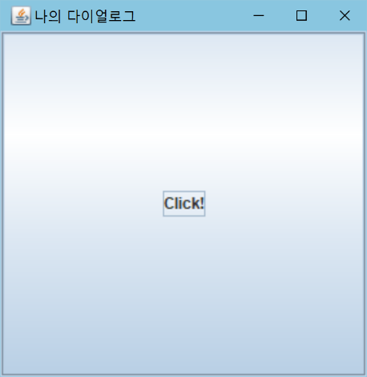
샘플 코드: 다이얼로그 만들기
간단한 다이얼로그를 만드는 예
하나의 버튼을 가지고 있고 크기는 300x300
JDialog dialog = new JDialog();
dialog.setTitle("나의 다이얼로그");
dialog.add(new JButton("click!"));
dialog.setSize(300,300);
dialog.setVisible(true); // 다이얼로그 화면 출력
Notes:
배치관리자는 BoardLayout으로 버튼이 센터에 부착됨
JFrame과 다르게 컴포넌트를 부칠 때 컨텐트 팬이 아니라 바로 부치면 됨

Slide 43
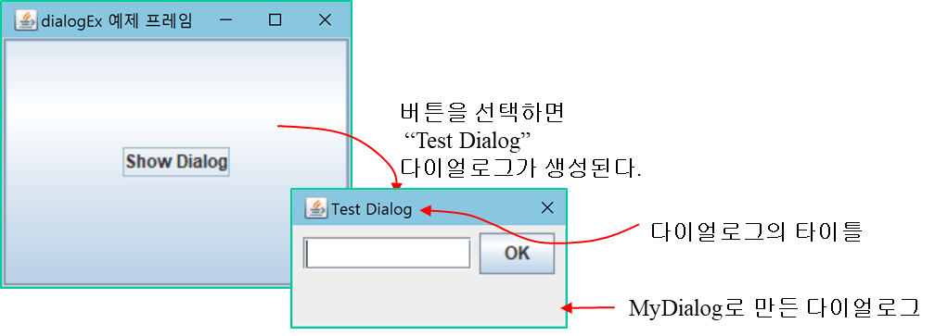
예제 14-6 : JDialog를 상속받아 다이얼로그 만들기(1/3)
* OK 버튼 클릭하면 다이얼로그는 사라짐

Slide 44
예제 14-6 : JDialog를 상속받아 다이얼로그 만들기(2/3)
import java.awt.*;
import java.awt.event.*;
import javax.swing.*;
class MyDialog extends JDialog {
private JTextField tf = new JTextField(10);
private JButton okButton = new JButton("OK");
public MyDialog(JFrame frame, String title) {
super(frame,title);
setLayout(new FlowLayout());
add(tf);
add(okButton);
setSize(200, 100);
okButton.addActionListener(new ActionListener() {
public void actionPerformed(ActionEvent e) {
setVisible(false);
}
});
}
}
Notes:
- MyDialog.this.setVisible(false)와 동일
- ActionListener를 독립 클래스로 했을 경우 setVisible은 ((Jcomponent)(e.getSource())).getTopLevelAncestor().setVisible(false)로 해야 함

Slide 45
예제 14-6 : JDialog를 상속받아 다이얼로그 만들기(3/3)
public class DialogEx extends JFrame{
private MyDialog dialog;
public DialogEx() {
super("DialogEx 예제 프레임");
setDefaultCloseOperation(JFrame.EXIT_ON_CLOSE);
JButton btn = new JButton("Show Dialog");
dialog = new MyDialog(this, "Test Dialog");
btn.addActionListener(new ActionListener() {
public void actionPerformed(ActionEvent e) {
dialog.setVisible(true);
}
});
getContentPane().add(btn);
setSize(250,200);
setVisible(true);
}
public static void main(String[] args) {
new DialogEx();
}
}

Slide 46
JDialog 생성자
JDialog()
JDialog(Frame owner)
JDialog(Frame owner, String title)
JDialog(Frame owner, String title, Boolean modal)
owner는 다이얼로그의 주인

Slide 47
모달/모달리스 다이얼로그
modal 다이얼로그
사용자 입력을 독점하는 다이얼로그
즉 모달 다이얼로그를 닫기 전에는 다른 창에서 작업을 전혀 할 수 없도록 함
모달 다이얼로그 생성은 다음 생성자 이용
생성자에서 인자 modal을 true 값으로 지정
modeless 다이얼로그
다른 창과 독립적으로 작동하는 다이얼로그
다음 생성자를 이용하면 디폴트로 모달리스 다이얼로그임
JDialog(Frame owner, String title, boolean modal)
JDialog(Frame owner, String title)
Notes:
- 1, 2번째 생성자도 modeless 다이얼로그 생성

Slide 48
다이얼로그의 목적
다이얼로그의 주된 목적은 보여주고자 하는 내용을 화면에 출력하고, 사용자로부터 입력을 받기 위함
예제 14-7
다이얼로그에서 입력한 내용을 프레임의 다른 요소에게 전달

Slide 49
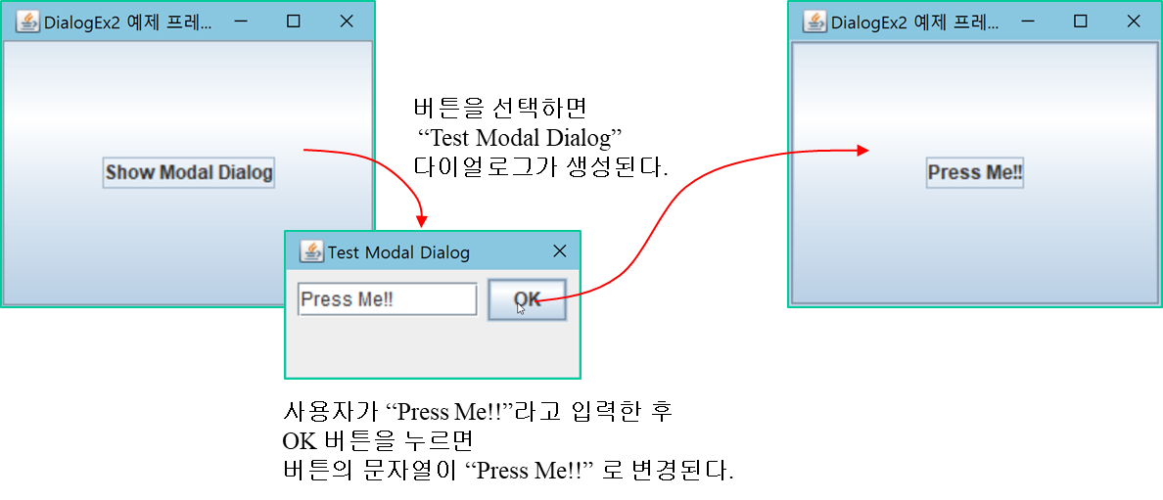
예제 14-7: 모달 다이얼로그로부터 사용자의 입력 값 알아내기(1/4)
텍스트필드 창과 OK 버튼을 가진 모달 다이얼로그를 만들고, 사용자가 텍스트필드 창에 문자열을 입력하고 OK 버튼을 클릭하면 입력한 문자열을 Show Modal Dialog 버튼의 문자열을 변경하도록 예제 14-6을 수정하라.

Slide 50
예제 14-7: 모달 다이얼로그로부터 사용자의 입력 값 알아내기(2/4)
import java.awt.*;
import java.awt.event.*;
import javax.swing.*;
class MyModalDialog extends JDialog {
private JTextField tf = new JTextField(10);
private JButton okButton = new JButton("OK");
public MyModalDialog(JFrame frame, String title) {
super(frame,title, true); // 모달 다이얼로그로 설정
setLayout(new FlowLayout());
add(tf);
add(okButton);
setSize(200, 100);
okButton.addActionListener(new ActionListener() {
public void actionPerformed(ActionEvent e) {
setVisible(false); // OK 버튼 클릭하면 다이얼로그를 화면에서 숨김
}
});
}
Notes:
- MyModalDialog.this.setVisible(false)와 동일

Slide 51
예제 14-7: 모달 다이얼로그로부터 사용자의 입력 값 알아내기(3/4)
public String getInput() {
if(tf.getText().length() == 0) return null;
else return tf.getText();
}
}
public class DialogEx2 extends JFrame {
private MyModalDialog dialog;
public DialogEx2() {
super("DialogEx2 예제 프레임");
setDefaultCloseOperation(JFrame.EXIT_ON_CLOSE);
JButton btn = new JButton("Show Modal Dialog");
dialog = new MyModalDialog(this, "Test Modal Dialog");
// 다이얼로그를 출력하려면 setVisible(true) 해주어야 함

Slide 52
예제 14-7: 모달 다이얼로그로부터 사용자의 입력 값 알아내기(4/4)
btn.addActionListener(new ActionListener() {
public void actionPerformed(ActionEvent e) {
dialog.setVisible(true);
// 모달 다이얼로그이므로 setVisible(false)로 다이얼로그가 닫힐 때까지 리턴하지 않음
String text = dialog.getInput();
if(text == null) return;
JButton btn = (JButton)e.getSource();
btn.setText(text);
}
});
getContentPane().add(btn);
setSize(250,200);
setVisible(true);
}
public static void main(String[] args) {
new DialogEx2();
}
}

Slide 53
강의 내용
메뉴 만들기
툴바
툴팁
다이얼로그 만들기
팝업 다이얼로그
파일 다이얼로그
컬러 다이얼로그
탭팬
Notes:
- 팝업, 파일, 컬러 다이얼로그는 모두 모달 다이얼로그임

Slide 54
팝업 다이얼로그와 JOptionPane
팝업 다이얼로그
팝업 창으로 사용자에게 메시지를 전달하거나 간단한 문자열을 입력받는 다이얼로그
스윙에서 제공하는 대표적인 팝업 다이얼로그
입력 다이얼로그
확인 다이얼로그
메시지 다이얼로그
JOptionPane 클래스
여러 종류의 팝업 다이얼로그를 출력할 수 있는 static 메소드를 제공함
이 클래스가 지원하는 팝업 다이얼로그는 전부 모달 타입임

Slide 55
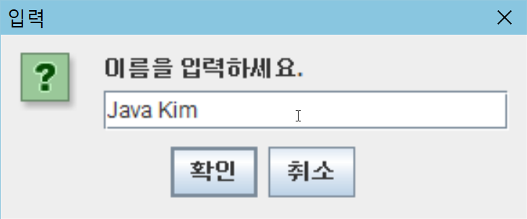
입력 다이얼로그(1/2)
한 줄을 입력 받는 다이얼로그
샘플 코드
String name = JOptionPane.showInputDialog("이름을 입력하세요.");
// name에 “Java Kim” 리턴
// 사용자가 입력 없이 창을 닫으면 null 리턴

Slide 56
입력 다이얼로그(2/2)
JOptionPane의 다음 static 메소드를 이용하여 출력
String showInputDialog(Object msg)
msg: 다이얼로그 메시지
리턴 값: 확인 버튼을 누르면 입력 필드의 값 리턴, 취소나 창을 닫으면 null을 리턴
Notes:
- 책 수정

Slide 57
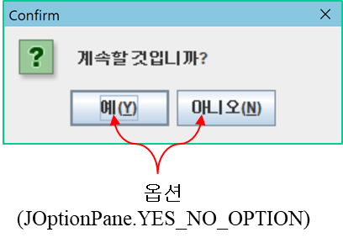
확인 다이얼로그(1/2)
사용자로부터 Yes/No 등 확인을 입력 받는 다이얼로그
샘플 코드
int result = JOptionPane.showConfirmDialog(null, "계속할 것입니까?", "Confirm", JOptionPane.YES_NO_OPTION);
if(result == JOptionPane.CLOSED_OPTION) {
// 사용자가 "예"나 "아니오"의 선택없이 다이얼로그 창을 닫은 경우
}
else if(result == JOptionPane.YES_OPTION) {
// 사용자가 "예"를 선택한 경우
}
else { // 사용자가 "아니오"를 선택한 경우
}

Slide 58
확인 다이얼로그(2/2)
JOptionPane의 다음 static 메소드를 이용하여 출력
int showConfirmDialog(Component parentComponent, Object msg, String title, int optionType)
parentComponent: 다이얼로그의 부모 컴포넌트로 다이얼로그가 출력되는 영역의 범위 지정, null 이면 화면 중앙에 출력
msg: 다이얼로그 메시지
title: 다이얼로그 타이틀
optionType: 다이얼로그 옵션 종류 지정
YES_NO_OPTION, YES_NO_CANCEL_OPTION, OK_CANCEL_OPTION
리턴 값: 사용자가 선택한 옵션 종류
YES_OPTION, NO_OPTION, CANCEL_OPTION, OK_OPTION, CLOSED_OPTION
Notes:
parentComponent가 주어지면 그 곳의 중앙에 출력
CLOSED_OPTION: 다이얼로그를 그냥 닫을 때 반환 값

Slide 59
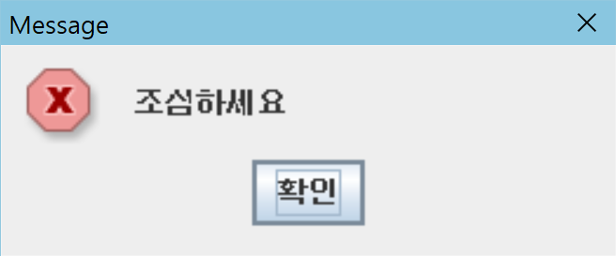
메시지 다이얼로그(1/2)
단순 메시지를 출력하는 다이얼로그
샘플 코드
JOptionPane.showMessageDialog(null, "조심하세요", "Message",
JOptionPane.ERROR_MESSAGE);
Notes:
- WARNING_MESSAGE 아이콘: 노란 삼각형 안의 느낌표

Slide 60
메시지 다이얼로그(2/2)
JOptionPane의 다음 static 메소드를 이용하여 출력
void showMessageDialog(Component parentComponent, Object msg, String title, int messageType)
messageType: 다이얼로그의 종류
ERROR_MESSAGE, INFORMATION_MESSAGE, WARNING_MESSAGE, QUESTION_MESSAGE, PLAIN_MESSAGE
리턴 값 없음
즉 확인 버튼을 누르거나 창을 닫으면 단순 리턴함

Slide 61
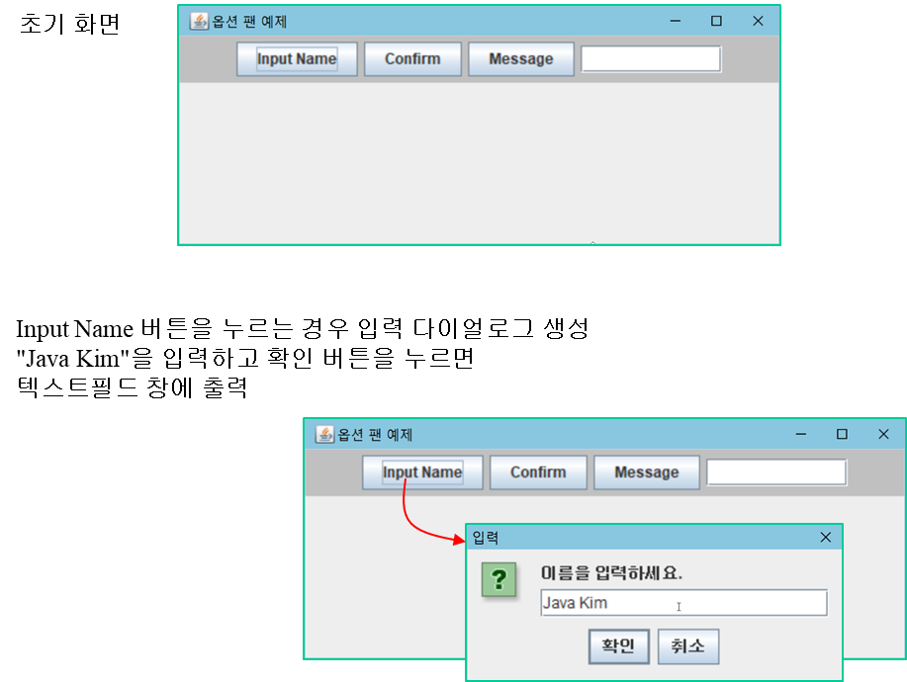
예제 14-8 : JOptionPane을 사용한 팝업 다이얼로그 작성(1/6)
Notes:
- 동작 요구 사항 만 간단히 설명

Slide 62
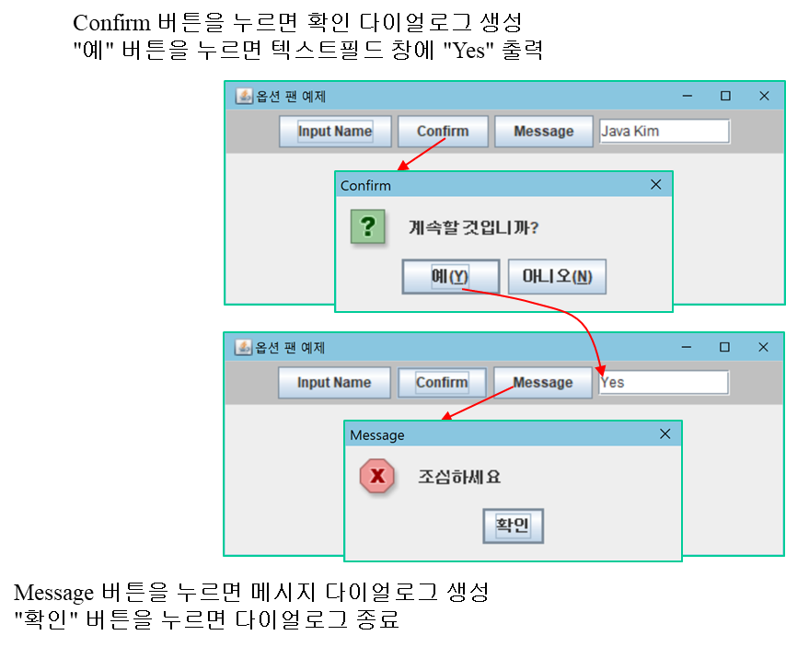
예제 14-8 : JOptionPane을 사용한 팝업 다이얼로그 작성(2/6)
Notes:
- 아니오나 창을 닫으면 그에 맞는 내용을 텍스트 필드에 출력

Slide 63
예제 14-8 : JOptionPane을 사용한 팝업 다이얼로그 작성(3/6)
import javax.swing.*;
import java.awt.event.*;
import java.awt.*;
public class OptionPaneEx extends JFrame {
public OptionPaneEx() {
setTitle("옵션 팬 예제");
setDefaultCloseOperation(JFrame.EXIT_ON_CLOSE);
Container c = getContentPane();
setSize(500,200);
c.add(new MyPanel(), BorderLayout.NORTH);
setVisible(true);
}
class MyPanel extends Panel {
private JButton inputBtn = new JButton("Input Name");
private JTextField tf = new JTextField(10);
private JButton confirmBtn = new JButton("Confirm");
private JButton messageBtn = new JButton("Message");

Slide 64
예제 14-8 : JOptionPane을 사용한 팝업 다이얼로그 작성(4/6)
public MyPanel() {
setBackground(Color.LIGHT_GRAY);
add(inputBtn);
add(confirmBtn);
add(messageBtn);
add(tf);
inputBtn.addActionListener(new ActionListener() {
public void actionPerformed(ActionEvent e) {
String name =
JOptionPane.showInputDialog("이름을 입력하세요.");
if(name != null)
tf.setText(name);
}
});

Slide 65
예제 14-8 : JOptionPane을 사용한 팝업 다이얼로그 작성(5/6)
confirmBtn.addActionListener(new ActionListener() {
public void actionPerformed(ActionEvent e) {
int result = JOptionPane.showConfirmDialog(null,
"계속할 것입니까?", "Confirm",
JOptionPane.YES_NO_OPTION);
if(result == JOptionPane.CLOSED_OPTION)
tf.setText("Just Closed without Selection");
else if(result == JOptionPane.YES_OPTION)
tf.setText("Yes");
else
tf.setText("No");
}
});

Slide 66
예제 14-8 : JOptionPane을 사용한 팝업 다이얼로그 작성(6/6)
messageBtn.addActionListener(new ActionListener() {
public void actionPerformed(ActionEvent e) {
JOptionPane.showMessageDialog(null,
"조심하세요", "Message",
JOptionPane.ERROR_MESSAGE);
}
});
}
}
public static void main(String [] args) {
new OptionPaneEx();
}
}

Slide 67
강의 내용
메뉴 만들기
툴바
툴팁
다이얼로그 만들기
팝업 다이얼로그
파일 다이얼로그
컬러 다이얼로그
탭팬

Slide 68
JFileChooser(1/2)
파일 시스템의 탐색기와 같은 기능을 제공하는 파일 다이얼로그를 구현한 컴포넌트
즉 사용자에게 파일이나 디렉터리를 편리하게 선택하도록 하는 기능 제공
사용자가 선택한 파일이나 디렉토리 이름을 얻을 때 사용하며, 파일을 읽거나 쓰는 행위를 제공하는 것은 아님에 유의
JFileCooser가 지원하는 다이얼로그의 종류
파일 열기 다이얼로그
파일 저장 다이얼로그

Slide 69
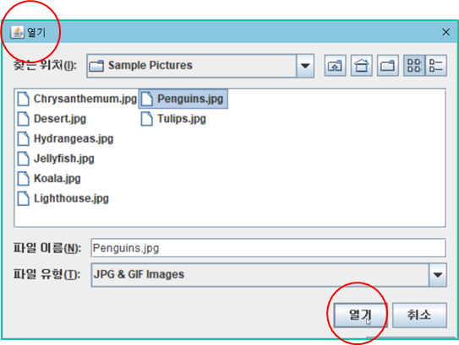
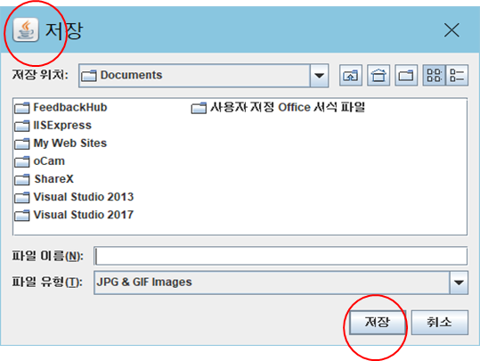
JFileChooser(2/2)
파일 열기 다이얼로그
파일 저장 다이얼로그
Notes:
찾는 위치와 저장 위치
우상 버튼: 부모 디렉토리, 홈, 새폴더 생성, 목록, 자세히

Slide 70
파일 열기 다이얼로그 이용 과정(1/6)
1. JFileChooser 객체 생성
2. 파일 필터 생성
첫 번째 인자는 "파일 유형"에 나타날 문자열 정보
두 번째 이후부터 나오는 인자들은 필터링하고자 하는 파일 확장자 나열
필터가 필요 없으면 단계 2와 3은 생략 가능함
JFileChooser chooser = new JFileChooser();
FileNameExtensionFilter filter = new FileNameExtensionFilter(
"JPG & GIF images",
"jpg", "gif");
Notes:
필터를 지정하지 않으면 파일 유형에 "모든 파일"이 나타남
FileNameExtensionFilter 생성자는 가변 인자로 오버로딩되어 있음

Slide 71
파일 열기 다이얼로그 이용 과정(2/6)
3. JFileChooser에 파일 필터 설정
여러 개의 필터도 설정할 수 있음
4. 디렉토리 포함 여부 결정
다음은 파일이나 디렉토리 모두 선택 가능하게 함
JFileChooser.FILES_ONLY
JFileChooser.DIRECTORIES_ONLY
이 과정을 생략하면 파일만 선택함
chooser.setFileFilter(filter);
chooser.setFileSelectionMode(JFileChooser.FILES_AND_DIRECTORIES);
Notes:
- 필터 추가시 addChoosableFileFilter() 사용

Slide 72
파일 열기 다이얼로그 이용 과정(3/6)
5. 파일 열기 다이얼로그 출력
인자는 다이얼로그를 출력할 때 기준이 되는 부모 컴포넌트로, null을 주면 전체 화면을 기준으로 위치를 잡음
showOpenDialog()는 사용자의 행위에 따라 3가지 중 하나를 리턴함
JFileChooser.APPROVE_OPTION
열기 버튼을 누른 경우
JFileChooser.CANCEL_OPTION
취소 버튼을 누른 경우
JFileChooser.ERROR_OPTION
오류가 발생하거나 다이얼로그 창을 그냥 닫은 경우
int ret = chooser.showOpenDialog(null);
Notes:
- 파일 다이얼로그 창이 사려져도 JFileChooser 객체는 그대로 남아 있기 때문에 showOpenDialog()를 호출하면 파일 다이얼로그가 화면에 다시 나타나 재사용 가능함

Slide 73
파일 열기 다이얼로그 이용 과정(4/6)
파일 열기 다이얼로그의 출력 예
타이틀과 버튼의 이름이 "열기"임
파일 유형은 필터에 의해 “JPG & GIF Images” 출력, 파일 목록은 필터링된 jpg, gif 파일만 나타나고 있음

Slide 74
파일 열기 다이얼로그 이용 과정(5/6)
6. 사용자가 선택한 파일 이름 알아내기
if(ret == JFileChooser.APPROVE_OPTION) {
String pathName = chooser.getSelectedFile().getPath(); //완전 경로명
String fileName = chooser.getSelectedFile().getName(); //파일 이름
}

Slide 75
파일 열기 다이얼로그 이용 과정(6/6)
getSelectedFile() 메소드는 File 객체를 리턴함
예를 들어 사용자가 선택한 파일이 a.jpg일 경우
chooser.getSelectedFile().getPath()의 결과는 다음과 같은 완전한 경로명임
C:\Documents and Settings\황기태\My Documents\My Pictures\a.jpg
chooser.getSelectedFile().getName()의 결과는 다음과 같은 파일 이름임
a.jpg
Notes:
- File 클래스는 8장에서 다룸

Slide 76
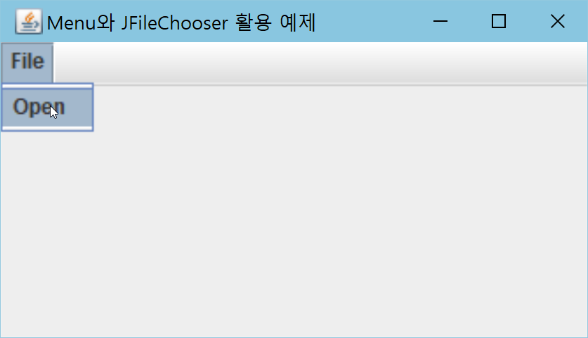

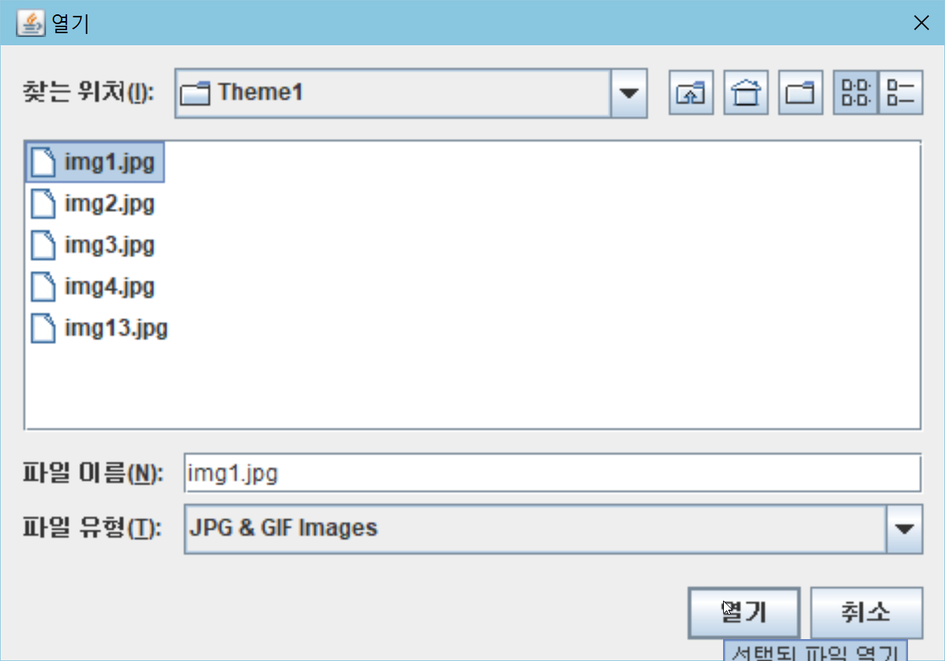
예제 14-9 : 파일 열기 다이얼로그 생성 및 출력(1/5)
Notes:
레이블에 이미지 출력
이미지를 선택하지 않고 닫으면 메시지 다이얼로그 팝업

Slide 77
예제 14-9 : 파일 열기 다이얼로그 생성 및 출력(2/5)
import javax.swing.*;
import javax.swing.filechooser.*;
import java.awt.event.*;
import java.awt.*;
public class MenuAndFileDialogEx extends JFrame {
private JLabel imageLabel = new JLabel();
public MenuAndFileDialogEx() {
setTitle("Menu와 JFileChooser 활용 예제");
setDefaultCloseOperation(JFrame.EXIT_ON_CLOSE);
Container c = getContentPane();
c.add(imageLabel);
createMenu();
setSize(350,200);
setVisible(true);
}

Slide 78
예제 14-9 : 파일 열기 다이얼로그 생성 및 출력(3/5)
private void createMenu() {
JMenuBar mb = new JMenuBar();
JMenu fileMenu = new JMenu("File");
JMenuItem openItem = new JMenuItem("Open");
openItem.addActionListener(
new OpenActionListener());
fileMenu.add(openItem);
mb.add(fileMenu);
setJMenuBar(mb);
}

Slide 79
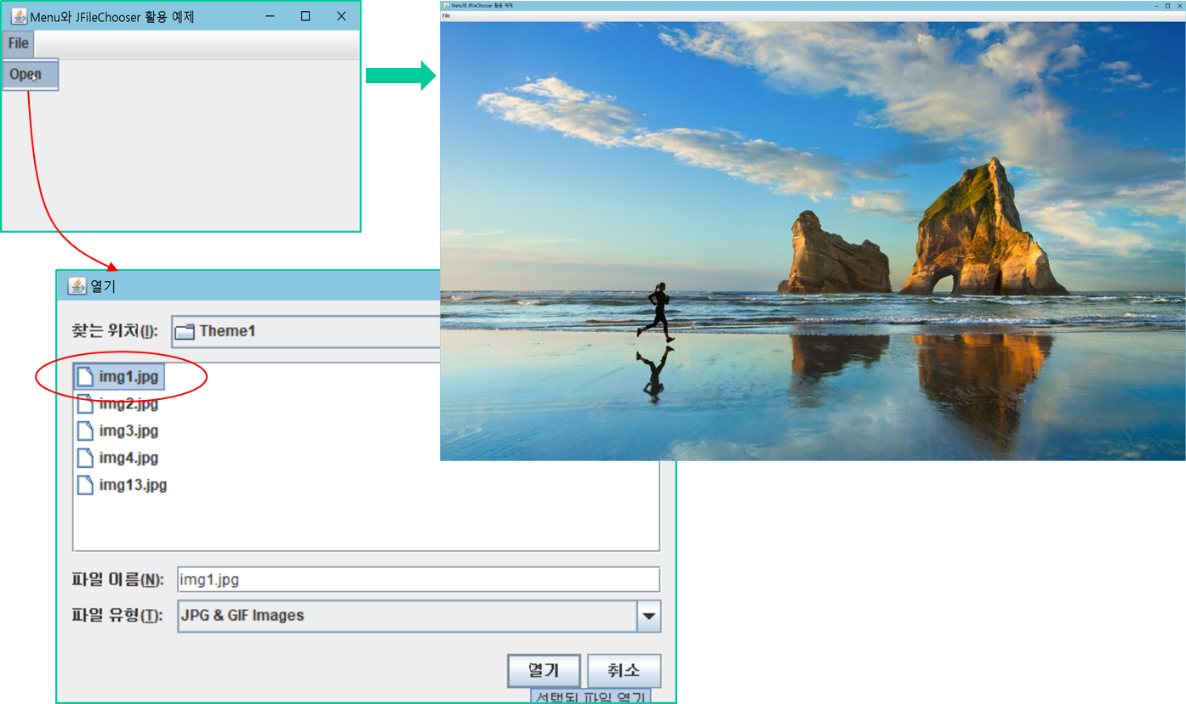
예제 14-9 : 파일 열기 다이얼로그 생성 및 출력(4/5)
class OpenActionListener implements ActionListener {
private JFileChooser chooser;
public OpenActionListener() {
chooser = new JFileChooser();
}
public void actionPerformed(ActionEvent e) {
FileNameExtensionFilter filter =
new FileNameExtensionFilter("JPG & GIF Images",
"jpg", "gif");
chooser.setFileFilter(filter);
int ret = chooser.showOpenDialog(null);
if(ret != JFileChooser.APPROVE_OPTION) {
JOptionPane.showMessageDialog(null,
"파일을 선택하지 않았습니다", "경고",
JOptionPane.WARNING_MESSAGE);
return;
}

Slide 80
예제 14-9 : 파일 열기 다이얼로그 생성 및 출력(5/5)
String filePath = chooser.getSelectedFile().getPath();
imageLabel.setIcon(new ImageIcon(filePath));
pack(); // 이미지의 크기에 맞추어 프레임 크기 조절
}
}
public static void main(String [] args) {
new MenuAndFileDialogEx();
}
}
Notes:
- Window의 pack(); 이걸 생략하면 이미지 크기보다 창의 크기가 작으면 잘리고, 크면 여백으로 나타남

Slide 81
파일 저장 다이얼로그
파일 저장 다이얼로그 이용 과정은 파일 열기 다이얼로그와 비슷함
단 출력할 때 showOpenDialog() 대신 showSaveDialog()를 사용해야 함
int ret = chooser.showSaveDialog(null);
Notes:
- 열기, 찾는 위치

Slide 82
강의 내용
메뉴 만들기
툴바
툴팁
다이얼로그 만들기
팝업 다이얼로그
파일 다이얼로그
컬러 다이얼로그
탭팬

Slide 83
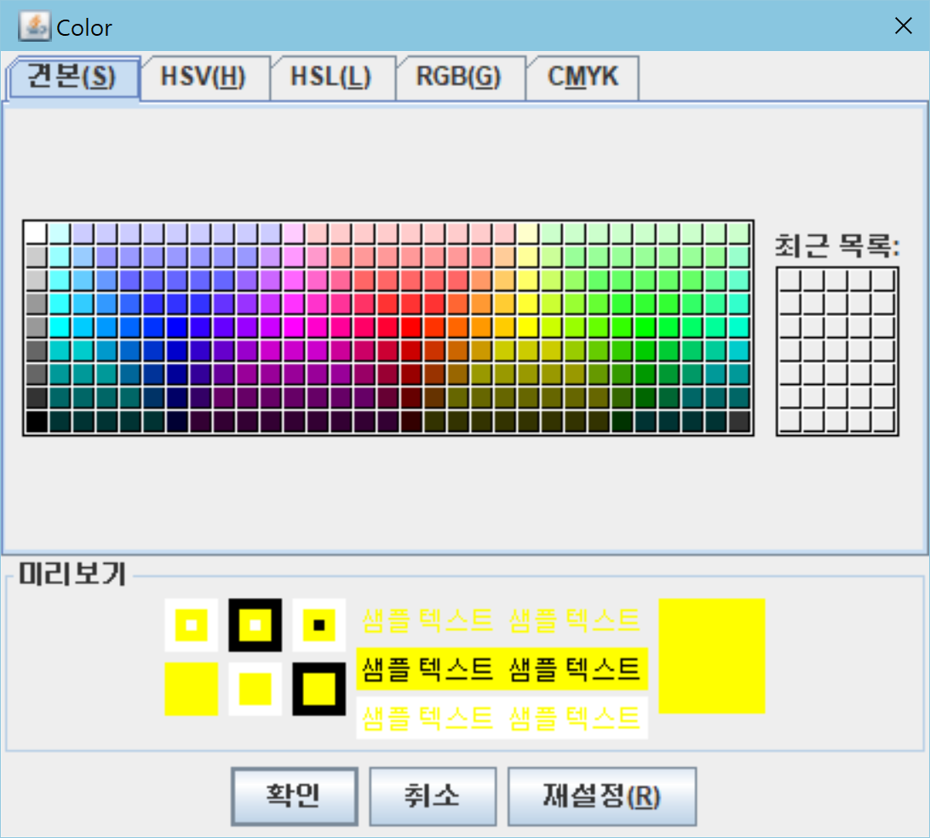
JColorChooser
컬러를 선택할 수 있도록 색상 팔레트를 제공하는 다이얼로그
팝업, 파일, 컬러 다이얼로그는 모두 모달 다이얼로그임

Slide 84
컬러 다이얼로그 이용 과정
1. 컬러 다이얼로그 출력
Color selectedColor = JColorChooser.showDialog(null,
"Color",
Color.YELLOW);
// 사용자가 “확인” 버튼을 누르면 선택한 색을 리턴하지만
//사용자가 “취소” 버튼이나 다이얼로그를 강제로 닫을 때
// null 리턴
2.사용자가 선택한 색 알아내기
if(selectedColor != null) {
// 사용자가 선택한 색 selectedColor 사용
}
Notes:
showDialog() 첫번째 인자는 부모 컴포넌트로 null 가능
초기색이 null이면 디폴트로 하얀색

Slide 85
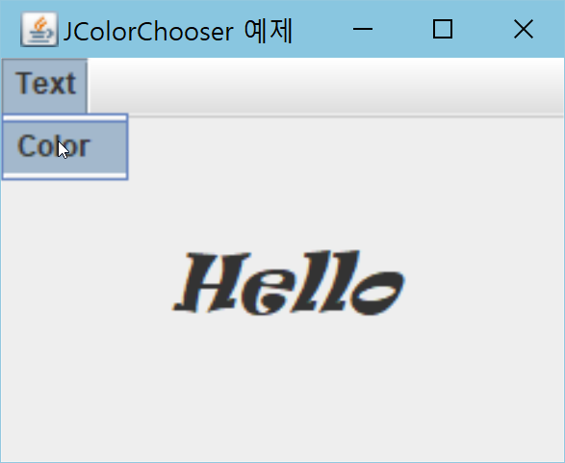
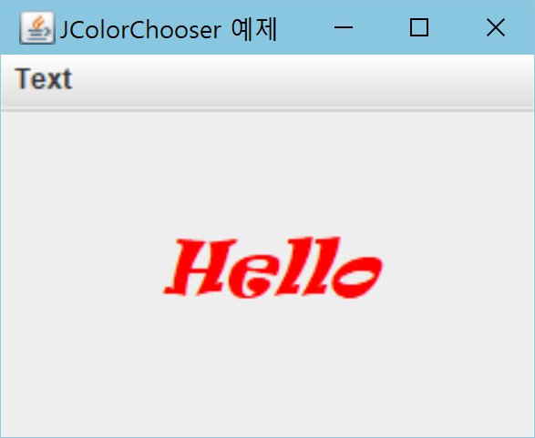
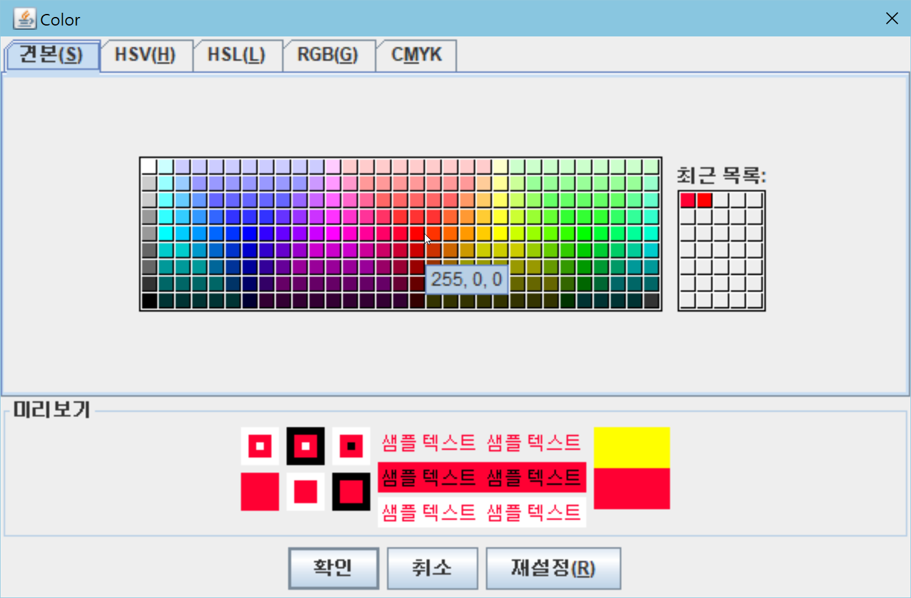
예제 14-10 : JColorChooser를 이용한 컬러 다이얼로그 사용(1/4)
사용자가 빨간색 선택

Slide 86
예제 14-10 : JColorChooser를 이용한 컬러 다이얼로그 사용(2/4)
import javax.swing.*;
import java.awt.event.*;
import java.awt.*;
public class MenuAndColorChooserEx extends JFrame {
private JLabel label = new JLabel("Hello");
public MenuAndColorChooserEx() {
setTitle("JColorChooser 예제");
setDefaultCloseOperation(JFrame.EXIT_ON_CLOSE);
Container c = getContentPane();
label.setHorizontalAlignment(SwingConstants.CENTER);
label.setFont(new Font("Ravie", Font.ITALIC, 30));
c.add(label, BorderLayout.CENTER);
createMenu();
setSize(250,200);
setVisible(true);
}

Slide 87
예제 14-10 : JColorChooser를 이용한 컬러 다이얼로그 사용(3/4)
private void createMenu() {
JMenuBar mb = new JMenuBar();
JMenuItem colorMenuItem = new JMenuItem("Color");
JMenu fileMenu = new JMenu("Text");
colorMenuItem.addActionListener(new
MenuActionListener());
fileMenu.add(colorMenuItem);
mb.add(fileMenu);
this.setJMenuBar(mb);
}

Slide 88
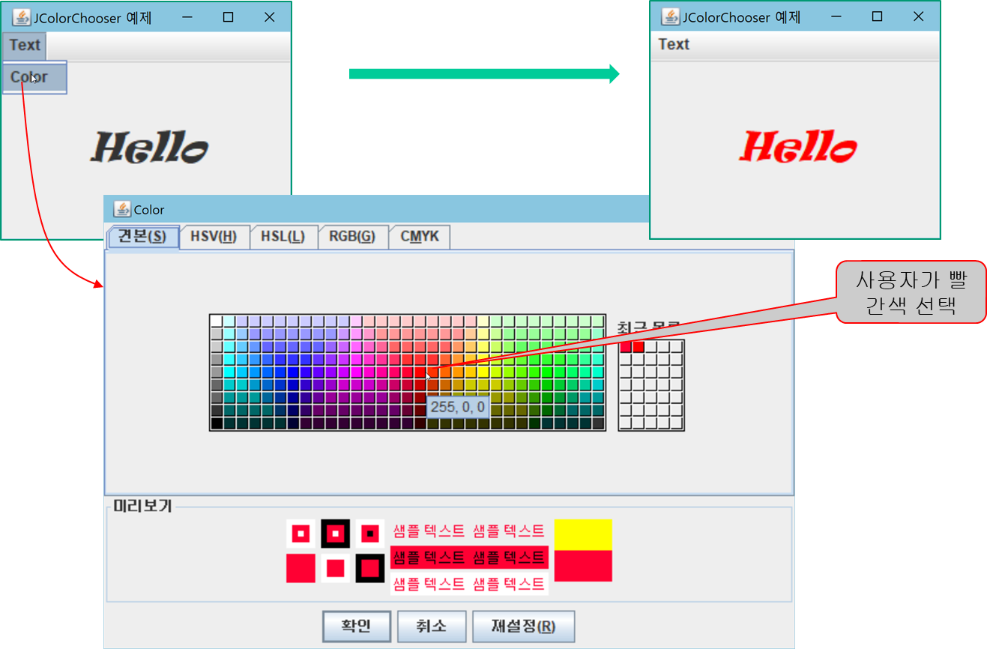
예제 14-10 : JColorChooser를 이용한 컬러 다이얼로그 사용(4/4)
class MenuActionListener implements ActionListener {
public void actionPerformed(ActionEvent e) {
String cmd = e.getActionCommand();
if(cmd.equals("Color")) {
Color selectedColor =
JColorChooser.showDialog(null, "Color",
Color.YELLOW);
if(selectedColor != null)
label.setForeground(selectedColor);
}
}
}
public static void main(String [] args) {
new MenuAndColorChooserEx();
}
}

Slide 89
강의 내용
메뉴 만들기
툴바
툴팁
다이얼로그 만들기
팝업 다이얼로그
파일 다이얼로그
컬러 다이얼로그
탭팬

Slide 90

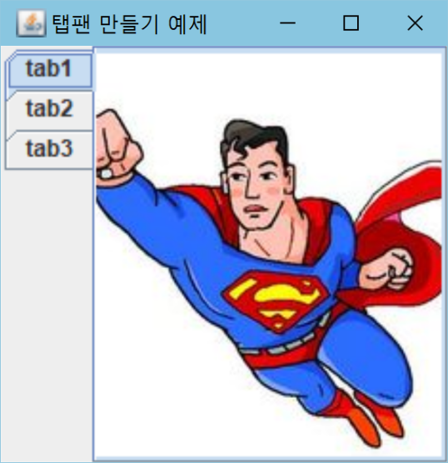
JTabbedPane
여러 패널을 겹치게 하여 화면의 공간을 공유하도록 지원하는 팬
3 개의 탭을 가진
JTabbedPane
탭 위치(tabPlacement)가
JTabbedPane.LEFT인 경우

Slide 91
생성자
JTabbedPane()
탭의 위치가 JTabbedPane.TOP임
JTabbedPane(int tabPlacement)
tabPlacement: 탭의 위치
TOP, BOTTOM, LEFT, RIGHT
JTabbedPane pane = new JTabbedPane(JTabbedPane.LEFT);

Slide 92
탭팬에 탭 붙이기(1/2)
JTabbedPane의 addTab() 이용
void addTab(String title, Component comp)
title은 탭의 이름, comp는 탭에 출력될 컴포넌트
JTabbedPane pane = new JTabbedPane(JTabbedPane.LEFT);
pane.addTab("tab1", new JLabel(new ImageIcon("images/img1.jpg")));
pane.addTab("tab2", new JLabel(new ImageIcon("images/img2.jpg")));
pane.addTab("tab3", new MyPanel());

Slide 93
탭팬에 탭 붙이기(2/2)
탭에는 하나의 컴포넌트만 붙일 수 있음
따라서 여러 개의 컴포넌트를 붙이려면, 패널에 컴포넌트들을 포함시켜 붙이면 됨
class MyPanel extends JPanel {
……………………………..
// 여러 컴포넌트를 붙인다
……………………………..
}
……………………………..
pane.addTab("tab3", new MyPanel()); // MyPanel 객체를 탭에 붙임

Slide 94
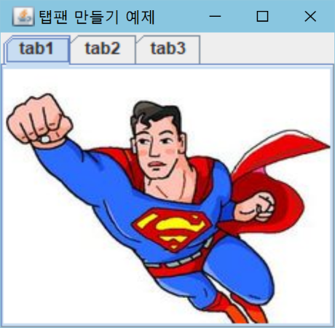
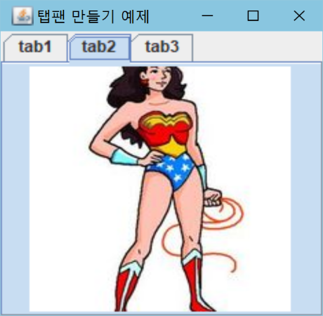
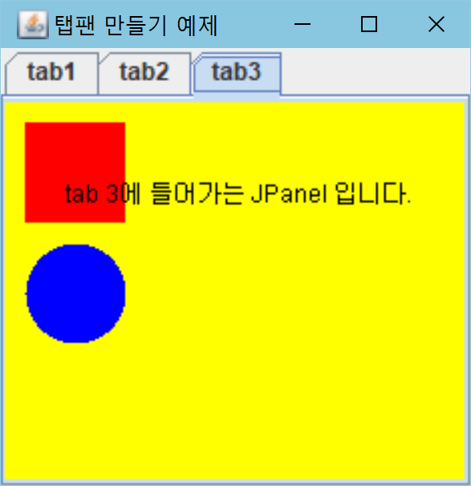
예제 14-11 : 탭팬 만들기(1/3)

Slide 95
예제 14-11 : 탭팬 만들기(2/3)
import javax.swing.*;
import java.awt.*;
public class TabbedPaneEx extends JFrame {
public TabbedPaneEx() {
setTitle(“탭팬 만들기 예제");
setDefaultCloseOperation(JFrame.EXIT_ON_CLOSE);
Container c = getContentPane();
JTabbedPane pane = createTabbedPane();
c.add(pane, BorderLayout.CENTER);
setSize(250,250);
setVisible(true);
}
private JTabbedPane createTabbedPane() {
JTabbedPane pane = new JTabbedPane(JTabbedPane.TOP);
pane.addTab("tab1", new JLabel(new ImageIcon("images/img1.jpg")));
pane.addTab("tab2", new JLabel(new ImageIcon("images/img2.jpg")));
pane.addTab("tab3", new MyPanel());
return pane;
}

Slide 96
예제 14-11 : 탭팬 만들기(2/3)
class MyPanel extends JPanel {
public MyPanel() {
this.setBackground(Color.YELLOW);
}
public void paintComponent(Graphics g) {
super.paintComponent(g);
g.setColor(Color.RED);
g.fillRect(10,10,50,50);
g.setColor(Color.BLUE);
g.fillOval(10,70,50,50);
g.setColor(Color.BLACK);
g.drawString("tab 3에 들어가는 JPanel 입니다.", 30, 50);
}
}
public static void main(String [] args) {
new TabbedPaneEx();
}
}

